Slide 1

Marijke Mahieu
Vertrouwenspersoon/adviseur
NOC*NSF

Slide 2
Programma:
wat is het Vertrouwenspunt Sport?
cijfers
beleid en werkwijze NOC*NSF
wat kan een vereniging doen?
de invloed van de trainer/instructeur
risicofactoren?
Optie: opdracht: wat kun je zelf doen?
grenzen en kwetsbaarheden in de sport.

Slide 3
Vertrouwenspunt Sport
Grensoverschrijdend gedrag/ seksuele intimidatie
pesten
discriminatie
racisme in de sport
eetstoornissen
doping
matchfixing
in de sport

Slide 4
Wat is grensoverschrijdend gedrag
Wat vinden jullie grensoverschrijdend?
Wat mag in de groepsapp?
Ben je “vrienden” op Facebook, Snapchat of volger op Instagram?
In de kleedkamer… afspraken?
Logeren?
Vervoer?
Foto’s/ filmpjes maken
Relatie/ verkering

Slide 5
Wat is seksuele intimidatie?
seksueel gedrag of toenadering
verbaal/ non-verbaal
opzettelijk/ onopzettelijk
ongewenst/ gedwongen
Het gaat niet om bedoeling maar… om beleving!

Slide 6
Vormen van seksuele intimidatie
Incidenteel
Een structureel patroon, hier gaat een proces van “grooming” aan vooraf.
  S.i. is vaak gebaseerd op machtsverschillen
  en afhankelijkheid en “gunstige” omgeving.

Slide 7
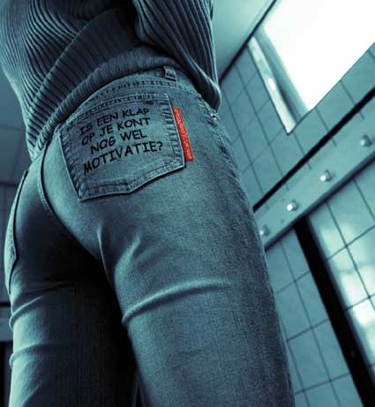
definitie
“Seksuele intimidatie is elke vorm van seksueel gedrag of seksuele toenadering in verbale, non-verbale of fysieke zin, opzettelijk of onopzettelijk, die door de persoon die het ondergaat als ongewenst of gedwongen wordt ervaren.”

Slide 8
Johan Cruijff:
“je ziet het pas als je het door hep”

Slide 9
Seksueel misbruik
slachtoffer jonger dan 16 jaar
óf
ongeacht leeftijd,
in een afhankelijke positie
Vaak beide… jong én afhankelijk

Slide 10

NOC*NSF
Vertrouwenspunt Sport: 0900-2025590
poule vertrouwenspersonen en adviseurs
ondersteuning & advisering verenigingen en bonden
bondsopleiding & kadertraining
gedragsregels
voorlichtingsmateriaal
Tuchtreglement, zwarte lijst, V.O.G.
Instituut voor sportrechtspraak (ISR)
Cursus vertrouwenscontactpersonen
Onderzoek door Commissie de Vries

Slide 11
cijfers
Voetbal 44 zaken 1.200.000 leden
Zwemmen 31 zaken 145.000 leden
Atletiek 29 zaken 127.000 leden
Gymnastiek 29 zaken 255.281 leden
Volleybal 24 zaken 124.722 leden
Wielrennen 17 zaken 22.000 leden
Badminton 4 zaken 40.000 leden

Slide 12
Cijfers slachtoffers
58% vrouwelijke slachtoffer(s)
39% mannelijke slachtoffer(s)

Slide 13
slachtoffers
8 % < 12 jaar
34 % tussen 12 en 15 jaar
21 % tussen 16 en 20 jaar
89% is sporter

Slide 14
Cijfers beschuldigden
Man/vrouw 92% man
Sporter 13%
Bestuurslid 2%
Trainer/coach/begeleider 75%
Overig kader 3%
Onbekend 7%

Slide 15
opdracht
Wat kun je zelf doen om grensoverschrijdend gedrag te voorkomen of aan te pakken?
Wat verwacht je van anderen? (o.a. collega’s, sporters, vereniging, bond, NOC*NSF…)

Slide 16
Wat kun je zelf doen?
cultuur van openheid, veiligheid & respect
bespreekbaarheid seksuele intimidatie
man-vrouw verhoudingen
bewustwording
aannamebeleid kader
aansprakelijkheid bestuur, klachtenregeling
V.O.G.
toezicht, bescherming en gelegenheden,
gebruik social media
potentiële slachtoffers beschermen
ambities bond, kader, sporter

Slide 17
De macht van de trainer/instructeur
invloed | macht
grensverleggend | grensoverschrijdend
afhankelijk | zelfstandig
goeroegedrag | deskundigheid
eisen | stimuleren
inmenging in persoonlijk leven | respect voor privé leven

Slide 18

NOC*NSF Vertrouwenspunt Sport:
0900 2025590
Vertrouwenspersonen
  slachtoffer(s) en beschuldigde(n)
Adviseurs
vertrouwenspunt@nocnsf.nl
Toolkit zie: www.nocnsf.nl
www.inveiligehanden.nl
https://sport.nl/voorclubs

Slide 19
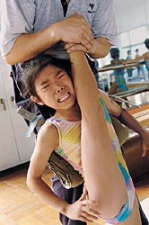
Kwetsbaarheden in de sport
grenzen verleggen
& emoties

Slide 20
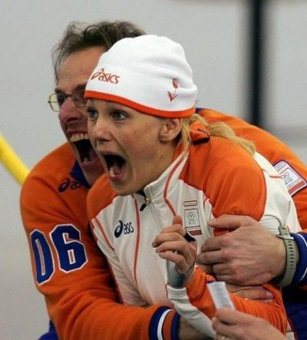
Kwetsbaarheden in de sport
lichamelijkheid
& emoties

Slide 21
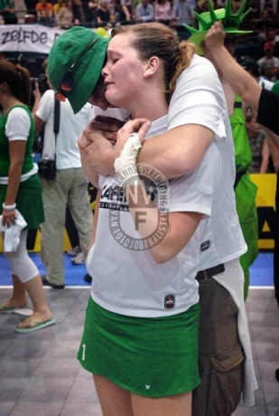
Kwetsbaarheden in de sport
De combinatie van kwetsbaarheden zijn uniek voor de sport…

Slide 22
Kwetsbaarheden in de sport
machtsverhoudingen & afhankelijkheidsrelaties
professionalisering & commercialisering
ambitie en talent
leeftijd
man-vrouw verhoudingen
hoge investeringen
hoge verwachtingen
complexe belangen

Slide 23
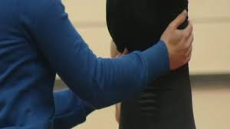
gedragsregels
zodat iedereen veilig kan sporten…

Slide 24

Film
Uitzending gemist:pauwenwitteman.vara.nl
20111019-item-steven_van_der_hoeven
You tube: TedxRotterdam Steven van der Hoeven - Resilience will lead the future
Notes:
http://www.youtube.com/watch?v=pPmsOvSA5hQ

